Slide 1

Обработка
целочисленных данных.
Поиск делителей.

Slide 2
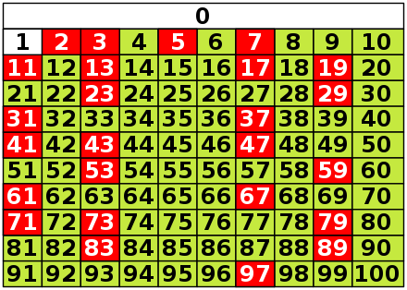
Простое число — натуральное число, имеющее ровно два различных натуральных делителя.
Эти простые
непростые числа…

Slide 3
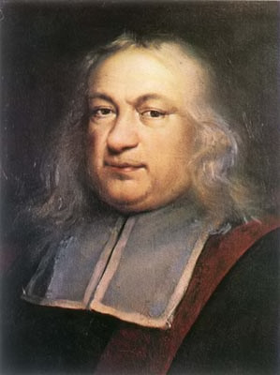


В 1640 году Пьер де Ферма сформулировал малую теорему Ферма, затем доказанную Лейбницем и Эйлером, и теорему о сумме двух квадратов, а также высказал предположение: все числа вида
являются простыми, и даже доказал это до n=4
Но уже для следующего числа Ферма
Эйлер доказал делимость на 641.
Новые простые числа в последовательности Ферма не найдены до сих пор.
Пьер Ферма

Slide 4
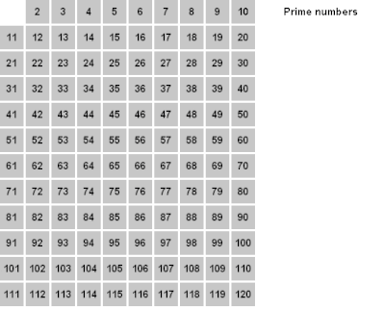
Алгоритмы получения простых чисел
1

Slide 5
Алгоритмы получения простых чисел
2
Решето Аткина
Этот способ основан на следующих трех свойствах простых чисел.
Свойство 1
Если n — положительное число, не кратное квадрату простого числа и такое, что n≡1(mod4) То n — простое, тогда и только тогда, когда число корней уравнения 4x²+y²=n нечетно.
Свойство 2
Если n — положительное число, не кратное квадрату простого числа и такое, что n≡1(mod6) То n — простое, тогда и только тогда, когда число корней уравнения 3x²+y²=n нечетно.
Свойство 2
Если n — положительное число, не кратное квадрату простого числа и такое, что n≡11(mod12) То n — простое, тогда и только тогда, когда число корней уравнения 3x²-y²=n нечетно.

Slide 6
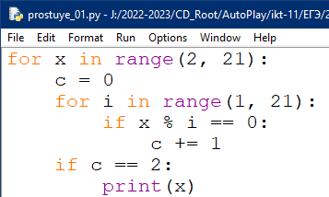
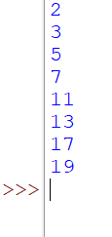
3

Slide 7
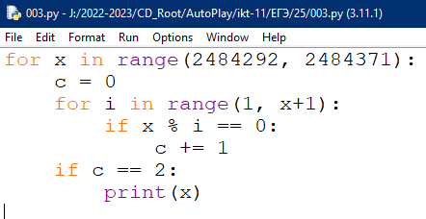
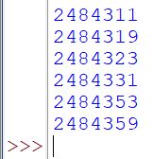
1. Напишите программу, которая ищет среди целых чисел, принадлежащих числовому отрезку [2484292;2484370], простые числа. Выведите все найденные простой числа в порядке возрастания, слева от каждого числа выведите его номер по порядку.
МЕДЛЕННО!

Slide 8
Не простые числа
18
1 2 3 6 9 18
16
1 2 4 8 16

Slide 9
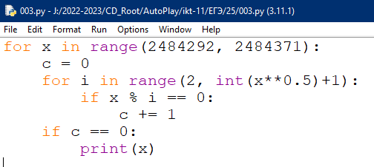
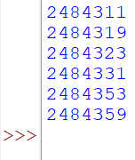
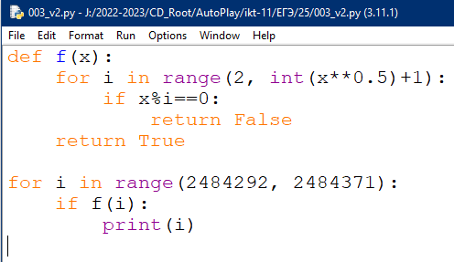
Где номер
по порядку ?

Slide 10
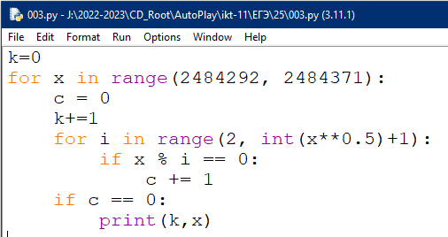
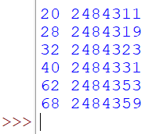
Что-то пошло не так!!

Slide 11
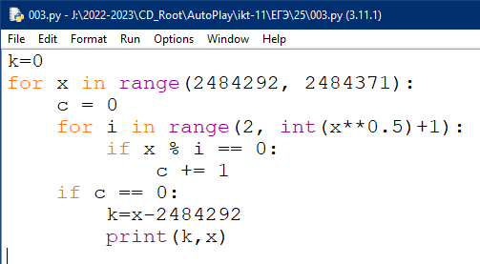
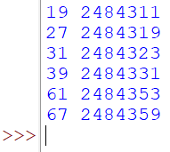

Slide 12
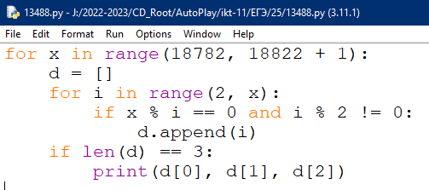
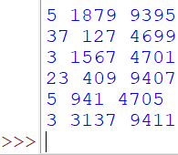
2. Напишите программу, которая ищет среди целых чисел, принадлежащих числовому отрезку [18782; 18822], числа, имеющие ровно три различных нечётных натуральных делителя, не считая единицы и самого числа (при этом количество чётных делителей может быть любым). Для каждого найденного числа в порядке возрастания запишите эти три делителя в таблицу на экране с новой строки. Делители в строке таблицы также должны следовать в порядке возрастания.

Slide 13

Я в тайну масок всё-таки проник,
Уверен я, что мой анализ точен,
Что маски равнодушья у иных —
Защита от плевков и от пощёчин.
В.С. Высоцкий
Маска,
я тебя знаю…

Slide 14
Назовём маской числа последовательность цифр, в которой также могут встречаться следующие символы:
- символ «?» означает ровно одну произвольную цифру;
- символ «*» означает любую последовательность цифр произвольной длины; в том числе «*» может задавать и пустую последовательность.
Например, маске 123*4?5 соответствуют числа 123405 и 12300405.
Среди натуральных чисел, не превышающих 10⁸, найдите все числа, соответствующие маске 12*4?65, делящиеся на число 141 без остатка.
В ответе запишите в первом столбце таблицы все найденные числа в порядке возрастания, а во втором столбце - соответствующие им результаты деления этих чисел на 141.
Количество строк в таблице для ответа избыточно.

Slide 15
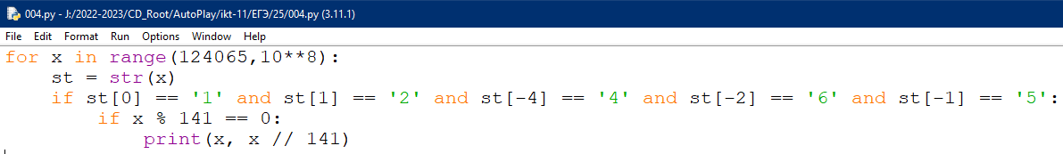
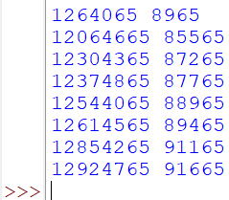
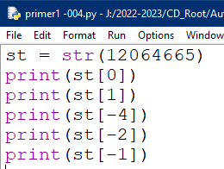
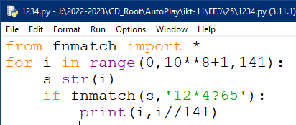

12*4?65

Slide 16

Постановка 25 задания предлагает найти все числа, соответствующие маске, в заданном диапазоне. В python есть встроенный модуль fnmatch, которая позволяет сравнивать строковое представление числа с маской (если не углубляться, то как в задании).
Перебираем значения от 0 до верхней границы с шагом, равным делителю, и проверяем строковое представление числа на соответствие маске.
Количество перебираемых чисел в пределах 10**7
from fnmatch import fnmatch
for x in range(0, 10**8, 2014):
if fnmatch(str(x), '12*345?’):
print(x, x // 2014)

Slide 17
В ЧЕМ ПРОБЛЕМА
Если будет большой диапазон, то программа будет работать очень медленно. Поэтому можно перебирать только части, обозначенные ? и *.
Для этого будет удобно использовать f-строки.
Запись f'{x:O{y}}' сформирует строку, где к значению х будет дописано количество нулей до длины у.

Slide 18
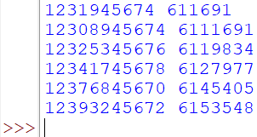
Количество перебираемых чисел больше 10**8
from fnmatch import fnmatch
# маска ’123*4567?’ для x < 10**12
for a2 in range(10):
x = int(f’12345{a2}’)
if x % 2014 == 0:
print(x, x // 2014)
for dl in range(1, 4):
for al in range(10**dl):
for a2 in range(10):
x=int(f’123{al:0{dl}}4567{a2}’) if x % 2014 == 0:
print(x, x // 2014)

Slide 19
Демо 2022
Пусть M – сумма минимального и максимального натуральных делителей целого числа, не считая единицы и самого числа. Если таких делителей у числа нет, то значение M считается равным нулю.
Напишите программу, которая перебирает целые числа, бо́льшие 700 000, в порядке возрастания и ищет среди них такие, для которых значение M оканчивается на 8. Выведите первые пять найденных чисел и соответствующие им значения M.
Формат вывода: для каждого из пяти таких найденных чисел в отдельной строке сначала выводится само число, затем – значение М. Строки выводятся в порядке возрастания найденных чисел.

Slide 20
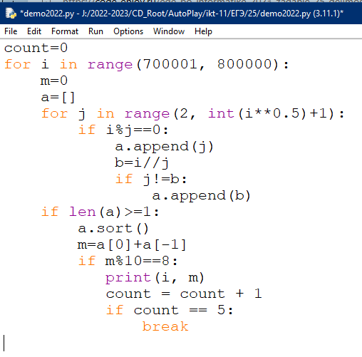
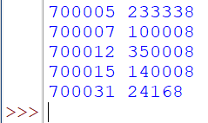

Slide 21
Если переменная j является делителем, то мы её заносим в список a. Сразу ищем "брата" b делителя j. Если "брат" b и переменная j не равны друг другу (равны они могут быть, если из числа i извлекается корень, например 16 = 4*4), то заносим переменную b так же в список a. Нет смысла заносить в список a одинаковые делители.
После того, как закончился цикл j, в списке a будут все делители числа i, кроме единицы и самого числа.
Если там есть хотя бы один делитель, то, значит, имеется максимальный и минимальный делитель. Мы сортируем список a, чтобы все делители были в порядке возрастания, т.к. изначально они не были упорядочены.
Находим число m. Это сумма максимального и минимального делителя. Первый элемент a[0] - это минимальный делитель. Последний элемент a[-1] - это максимальный делитель.
Если число, m подходит по условию, то мы печатаем число i и m.
Счётчик count нужен, чтобы распечатать первые пять чисел.

Slide 22

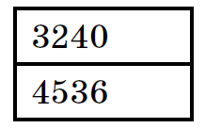
Напишите программу, которая ищет среди целых чисел, принадлежащих числовому отрезку [150000; 200000], числа, имеющие ровно 48 различных натуральных делителей, не считая единицы и самого числа.
Для каждого найденного числа запишите самый большой такой делитель в таблицу на экране с новой строки в порядке возрастания этих делителей.
Например, в диапазоне [5000; 10 000] ровно 48 таких делителей имеют числа 6480 и 9072, поэтому для этого диапазона таблица на экране должна содержать следующие значения:

